Slide 1
В ДОШКОЛЬНОМ ВОЗРАСТЕ БЫСТРЫМИ ТЕМПАМИ ПРОИСХОДИТ
НАКОПЛЕНИЕ ЗНАНИЙ, СОВЕРШЕНСТВУЮТСЯ
ПОЗНАВАТЕЛЬНЫЕ ПРОЦЕССЫ, ФОРМИРУЕТСЯ РЕЧЬ
ОЦЕНКА ЭФФЕКТИВНОСТИ ПЕДАГОГИЧЕСКИХ ВОЗДЕЙСТВИЙ
И ИНДИВИДУАЛЬНОГО РАЗВИТИЯ ДЕТЕЙ ПО
ОБРАЗОВАТЕЛЬНОЙ ОБЛАСТИ «ПОЗНАВАТЕЛЬНОЕ РАЗВИТИЕ»
ОЦЕНКА ЭФФЕКТИВНОСТИ
ПЕДАГОГИЧЕСКИХ ВОЗДЕЙСТВИЙ
И ИНДИВИДУАЛЬНОГО РАЗВИТИЯ ДЕТЕЙ ПО
ОБРАЗОВАТЕЛЬНОЙ ОБЛАСТИ
«РЕЧЕВОЕ РАЗВИТИЕ»

Slide 2
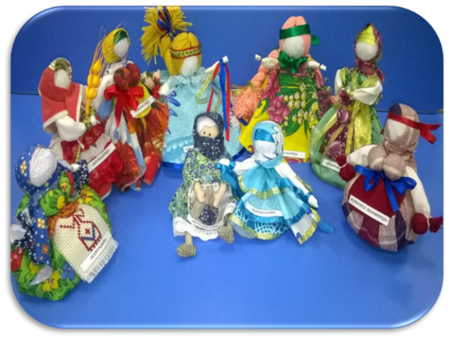
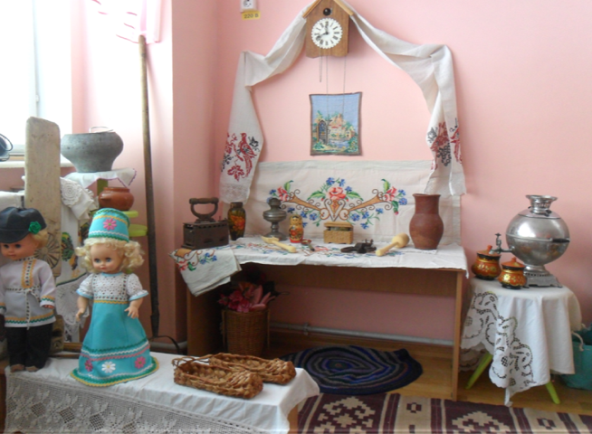
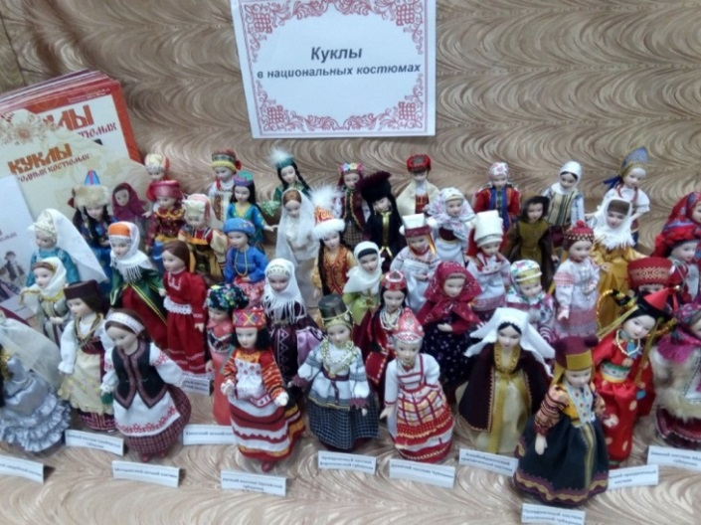
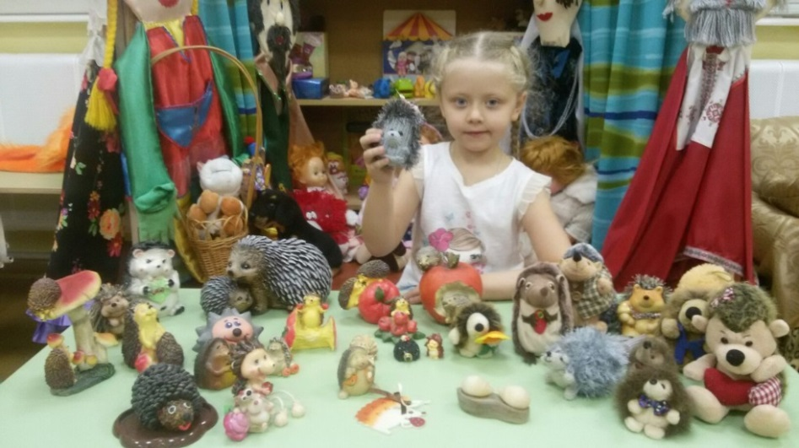
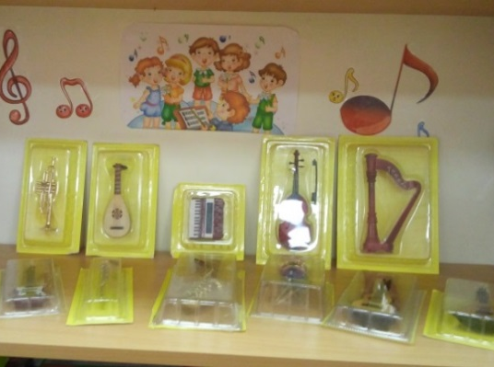
В ДЕТСКОМ САДУ ШИРОКО ИСПОЛЬЗУЮТСЯ МИНИ-МУЗЕИ,
КАК СРЕДСТВО РАЗВИТИЯ ПОЗНАВАТЕЛЬНОЙ АКТИВНОСТИ ДЕТЕЙ
Удивление, умение видеть необычное в обычном, наблюдательность, встреча с «чудом» - всё это происходит в процессе коллекционирования.
В детском саду созданы мини-музеи: «Музей кошек», «Музей насекомых», «Музей матрешек», «Музей мини музыкальных инструментов», «Музей деревянных игрушек», «Музей кукол в национальных костюмах», «Музей Союз мультфильм», «Музей ложек», «Музей кукол оберегов»

Slide 3
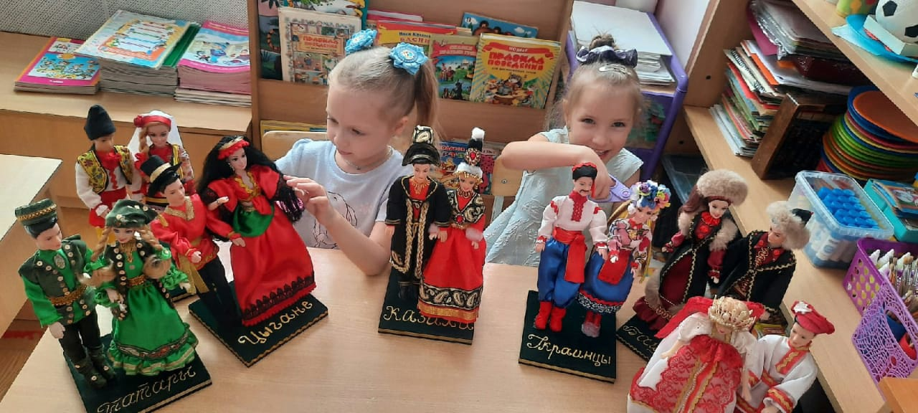
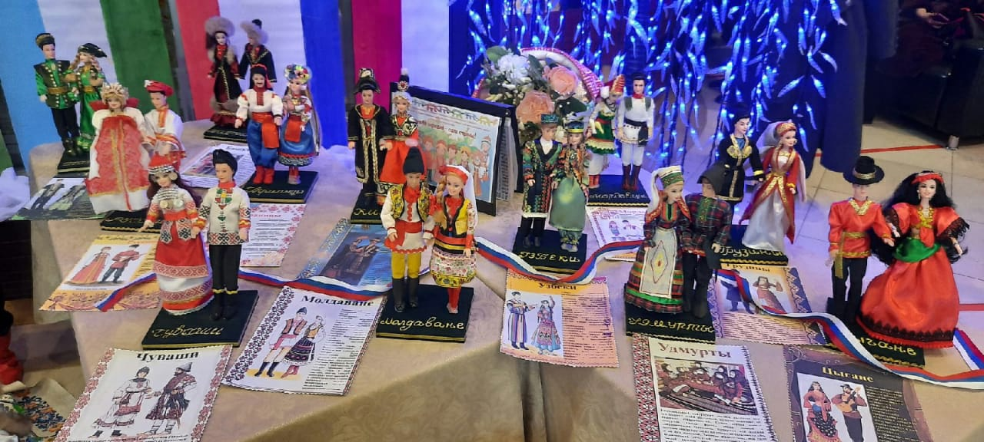
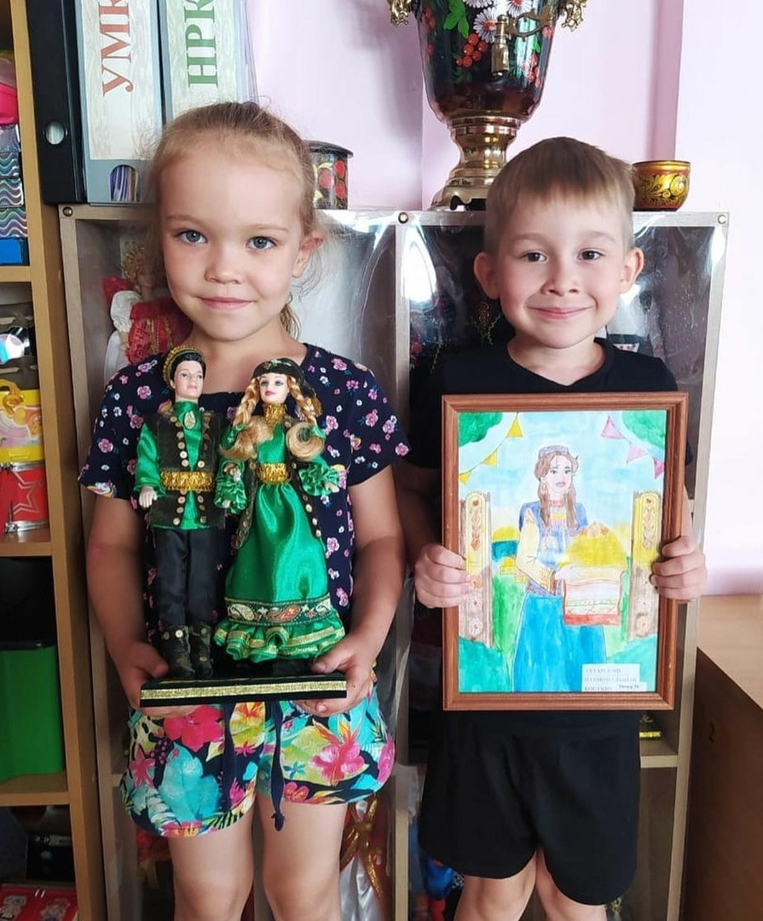
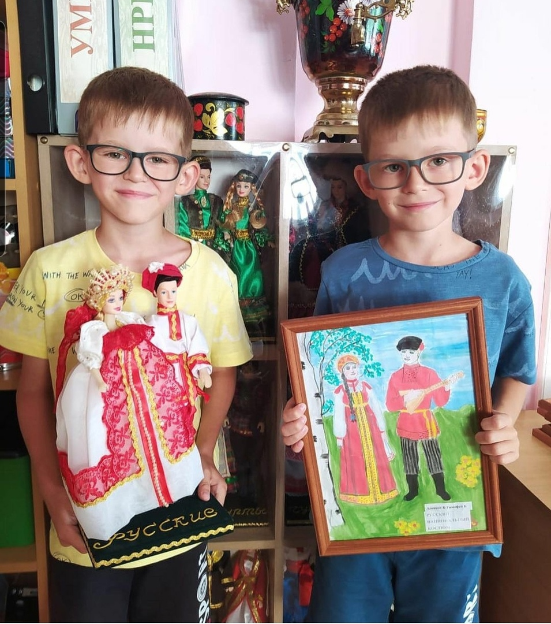
В ДЕТСКОМ САДУ ШИРОКО ИСПОЛЬЗУЮТСЯ МИНИ-МУЗЕИ,
КАК СРЕДСТВО РАЗВИТИЯ ПОЗНАВАТЕЛЬНОЙ АКТИВНОСТИ ДЕТЕЙ
Мини- музей
«НАЦИОНАЛЬНЫЕ КОСТЮМЫ
НАРОДОВ ПОВОЛЖЬЯ»

Slide 4
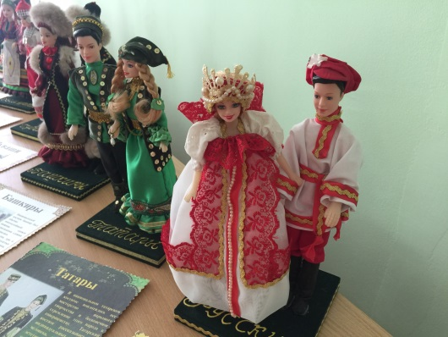
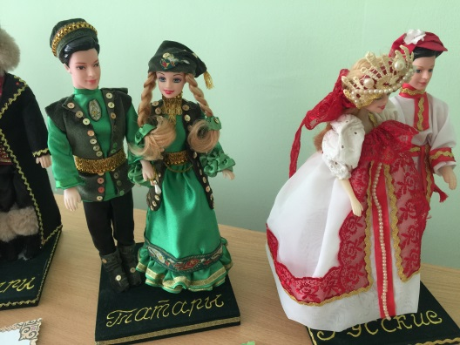
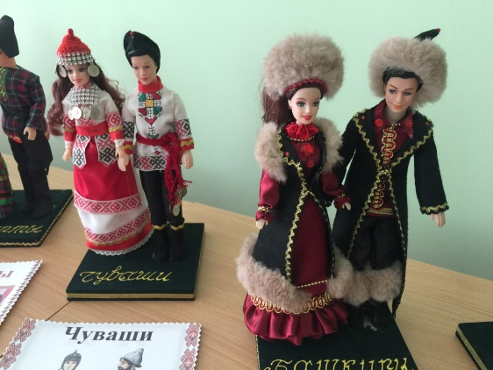
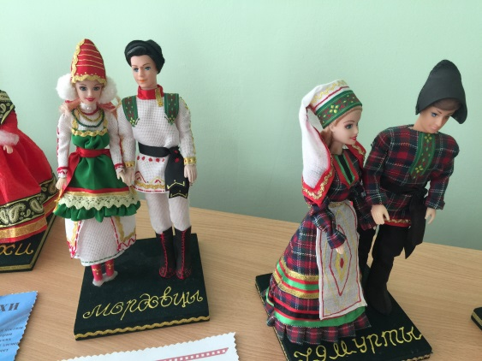
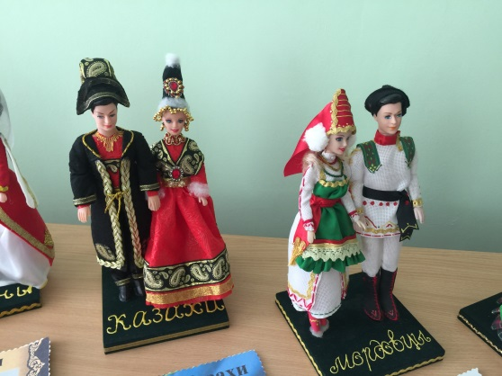
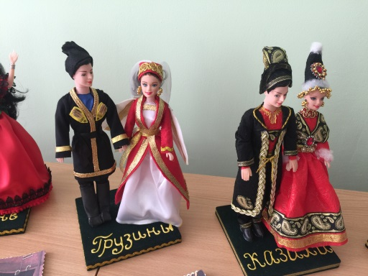
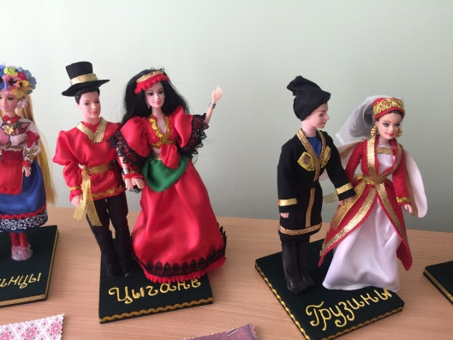
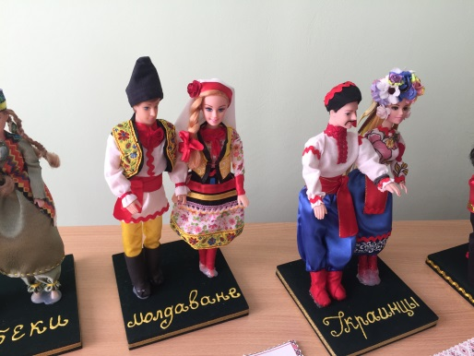
В ДЕТСКОМ САДУ ШИРОКО ИСПОЛЬЗУЮТСЯ МИНИ-МУЗЕИ,
КАК СРЕДСТВО РАЗВИТИЯ ПОЗНАВАТЕЛЬНОЙ АКТИВНОСТИ ДЕТЕЙ
КУКЛЫ В НАЦИОНАЛЬНЫХ КОТЮМАХ НАРОДОВ ПОВОЛЖЬЯ

Slide 5
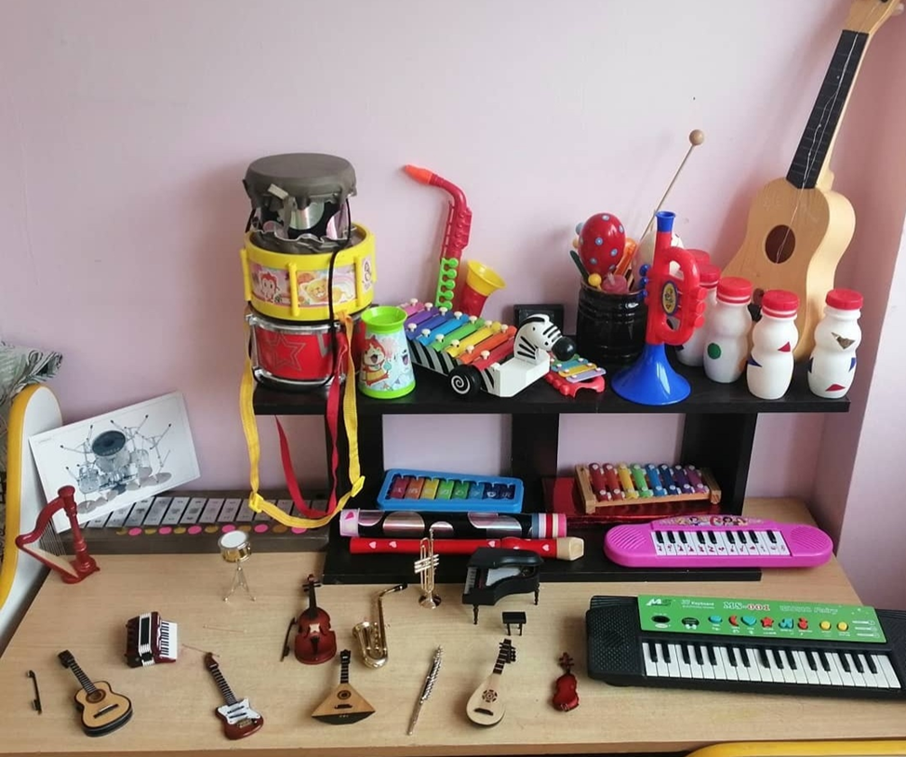
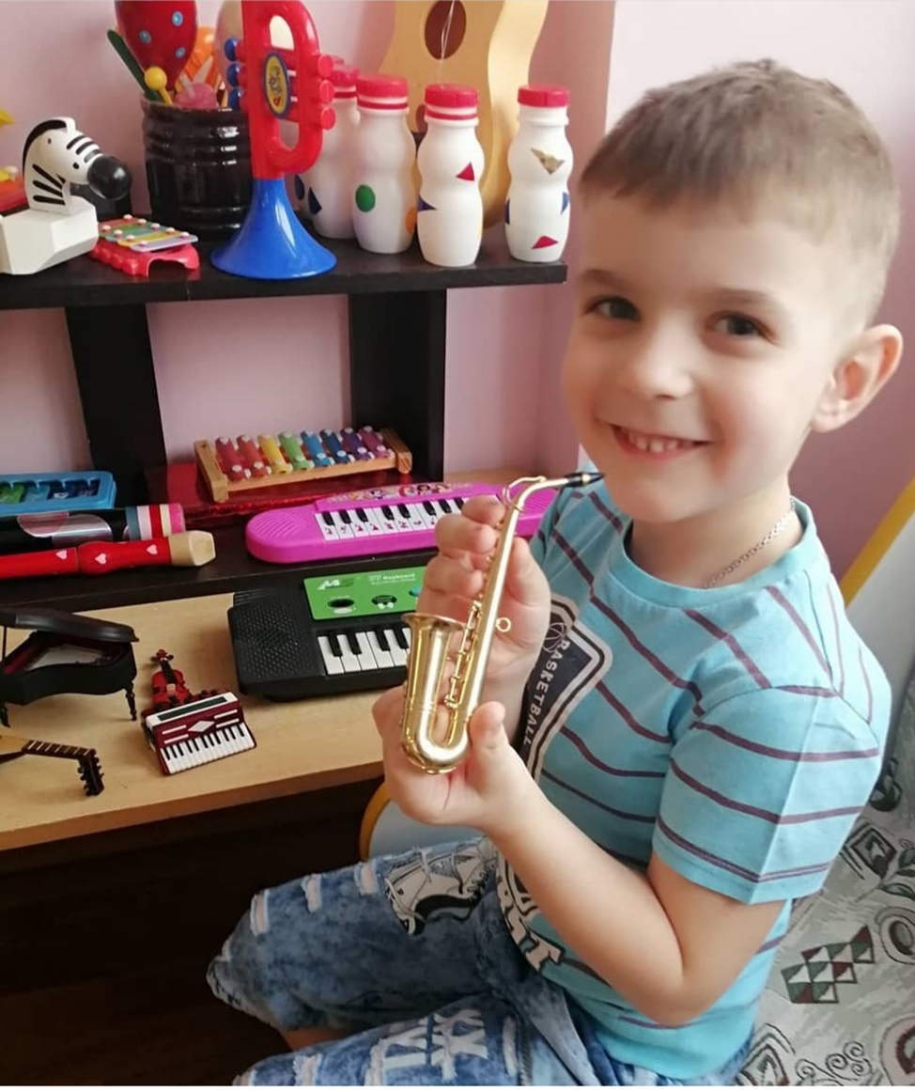
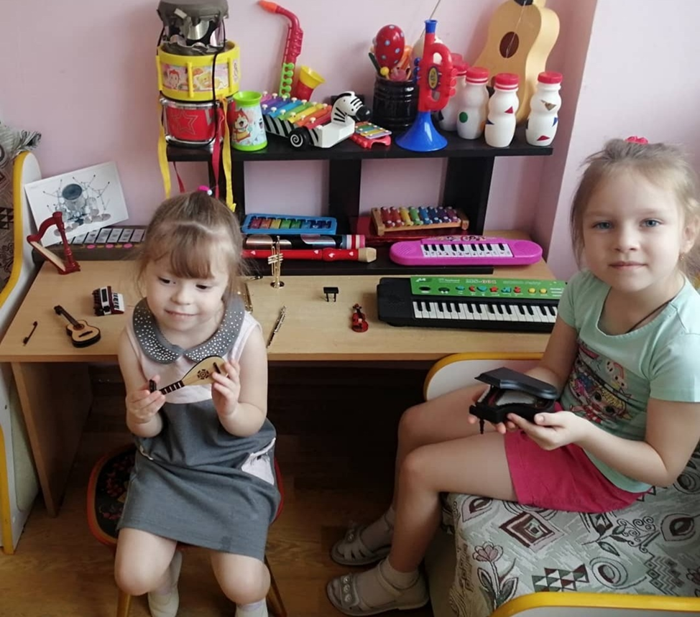
В ДЕТСКОМ САДУ ШИРОКО ИСПОЛЬЗУЮТСЯ МИНИ-МУЗЕИ,
КАК СРЕДСТВО РАЗВИТИЯ ПОЗНАВАТЕЛЬНОЙ АКТИВНОСТИ ДЕТЕЙ
Мини- музей
«МУЗЫКАЛЬНЫХ НАРОДНЫХ ИНСТРУМЕНТЫ»

Slide 6
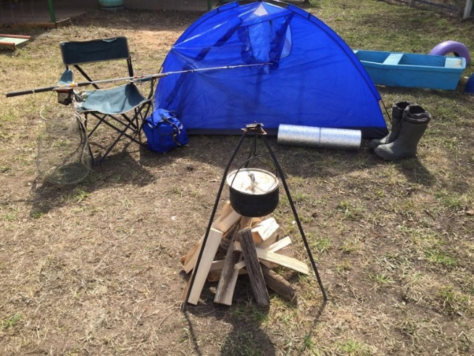
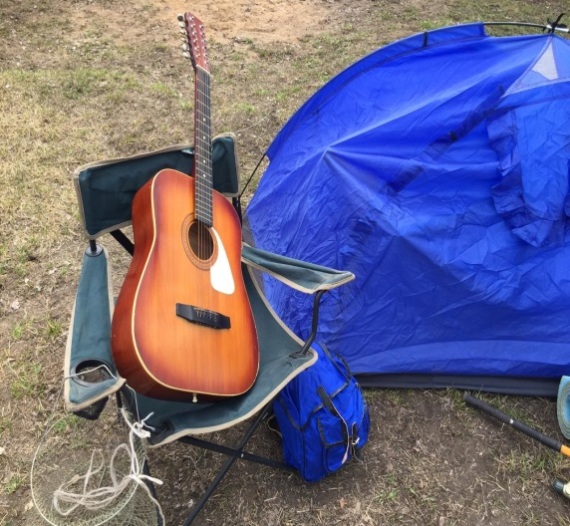
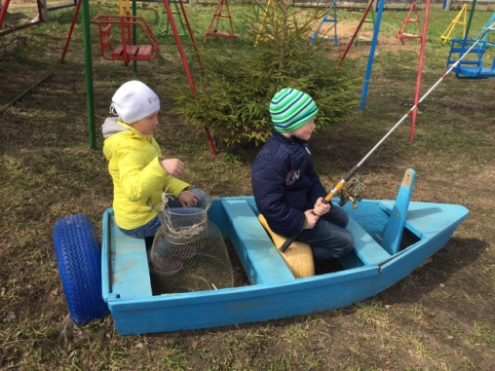
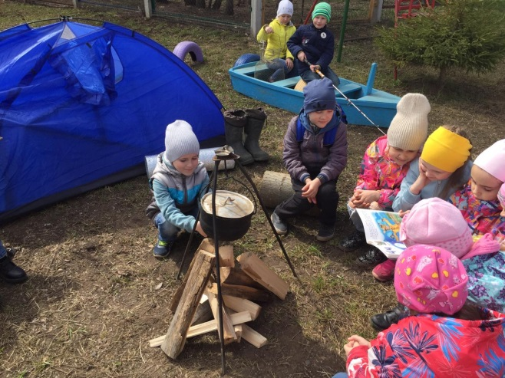
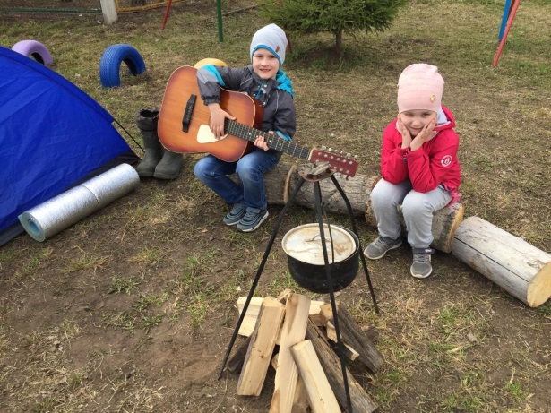
ДЛЯ ФОРМИРОВАНИЯ ПОЗНАВАТЕЛЬНОГО ИНТЕРЕСА
К МИРУ ПРИРОДЫ, ВОСПИТАНИЯ ПРИРОДООХРАННОГО ПОВЕДЕНИЯ
В ДЕТСКОМ САДУ ОБУСТРОЕН УГОЛОК ТУРИСТА

Slide 7
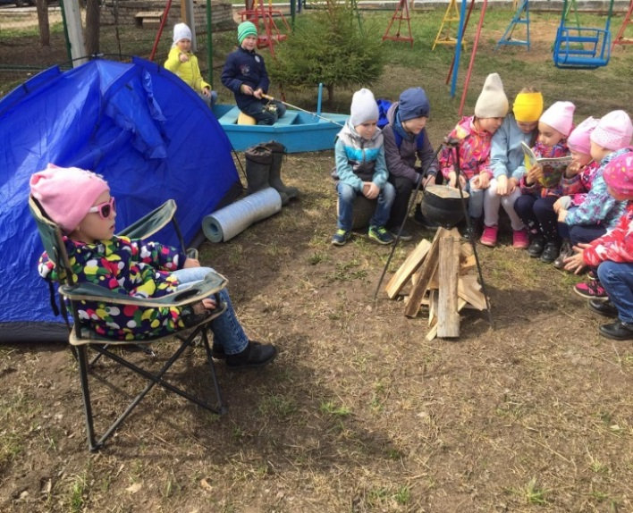
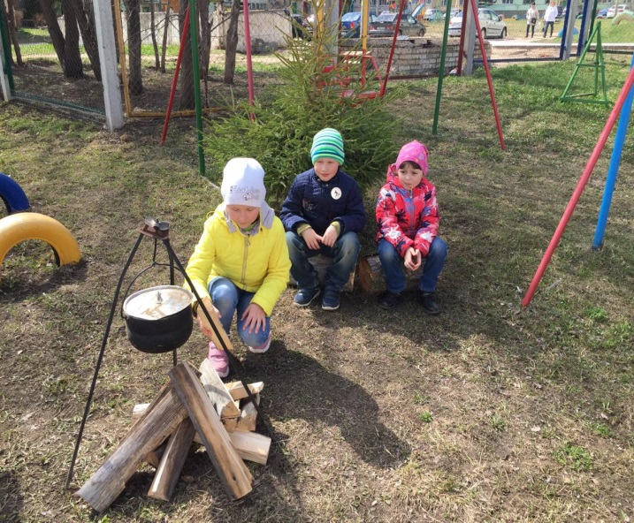
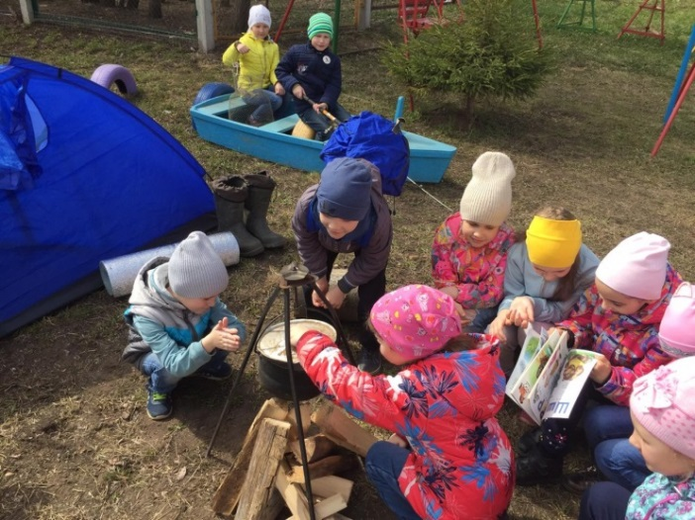
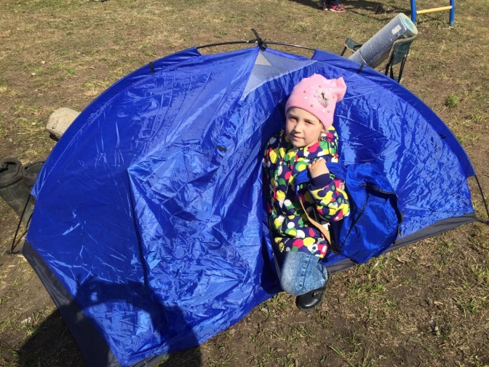
ПОЧУВСТВОВАТЬ СЕБЯ НАСТОЯЩИМ
ТУРИСТОМ-ЭКОЛОГОМ МЕЧТАЕТ КАЖДЫЙ РЕБЕНОК

Slide 8
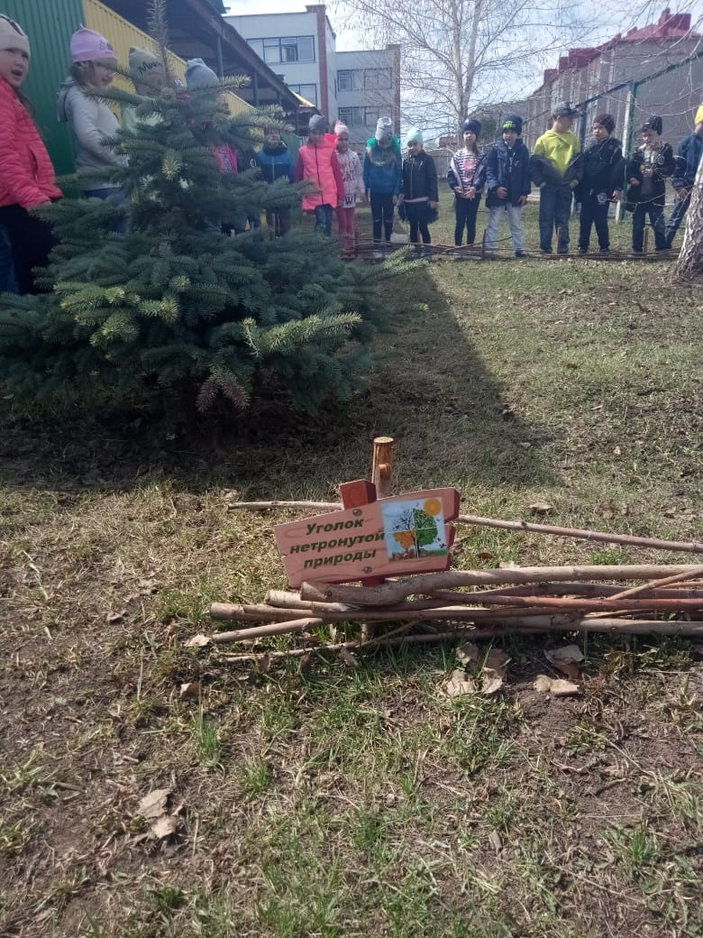
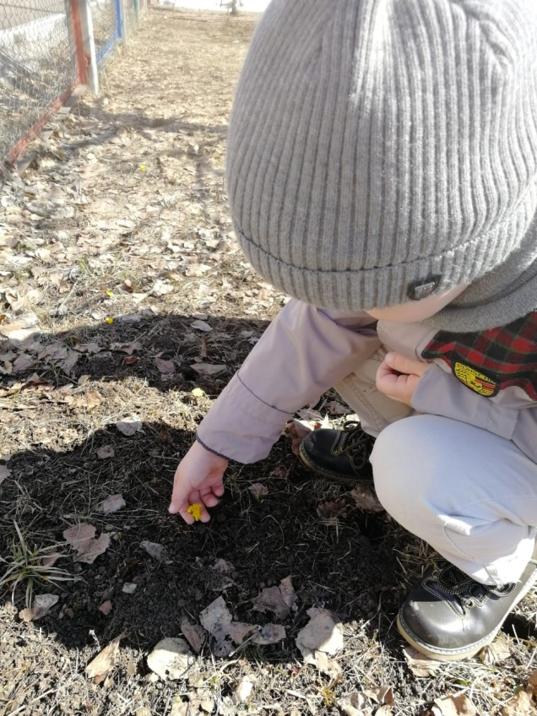
«УГОЛОК НЕТРОНУТОЙ ПРИРОДЫ» – ЭТО ЕЩЕ ОДНО
«ЭКОЛОГИЧЕСКОЕ ПРОСТРАНСТВО», КОТОРОЕ СОЗДАНО У НАС НА УЧАСТКЕ
Это небольшая озелененная территория, которая не подвергается никакому воздействию со стороны человека: на ней не делают построек и посадок, не косят траву и не убирают опавшие листья, не вытаптывают
слишком частыми прогулками с детьми.
.

Slide 9
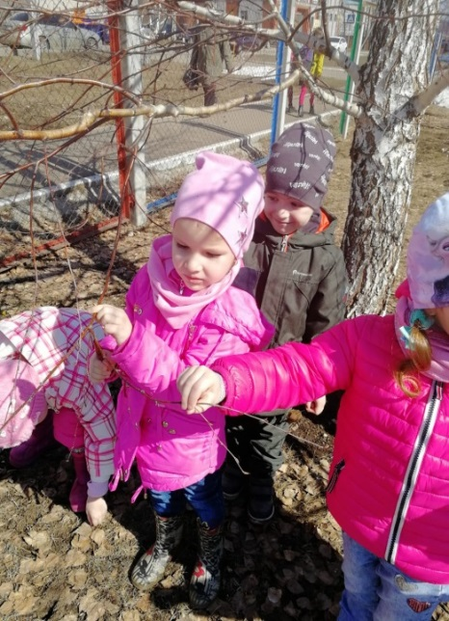
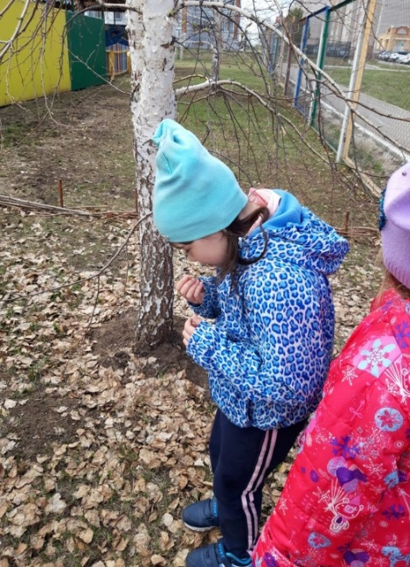
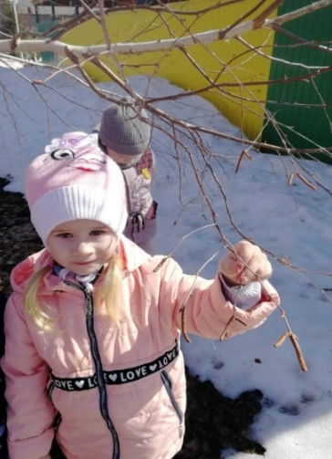
Ти
НА ТАКОМ УГОЛКЕ УЧАСТКА СКЛАДЫВАЕТСЯ ЕСТЕСТВЕННЫЙ БИОЦЕНОЗ –ПРОИЗРАСТАЮТ ТЕ РАСТЕНИЯ, КОТОРЫЕ САМИ ПОСЕЯЛИСЬ И НАШЛИ БЛАГОПРИЯТНЫЕ УСЛОВИЯ

Slide 10
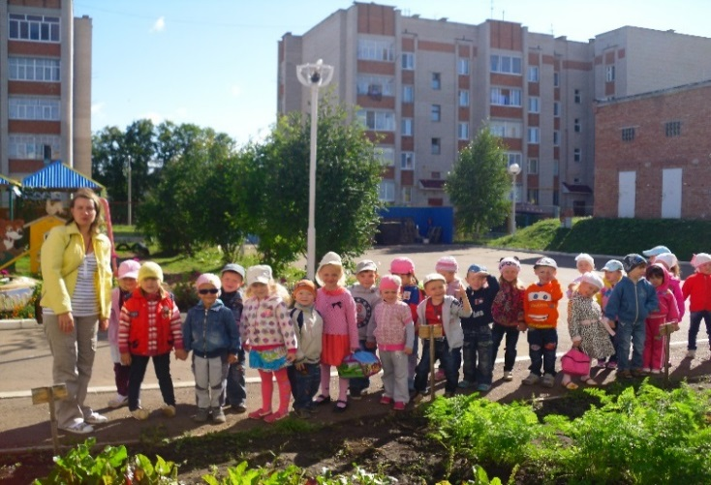
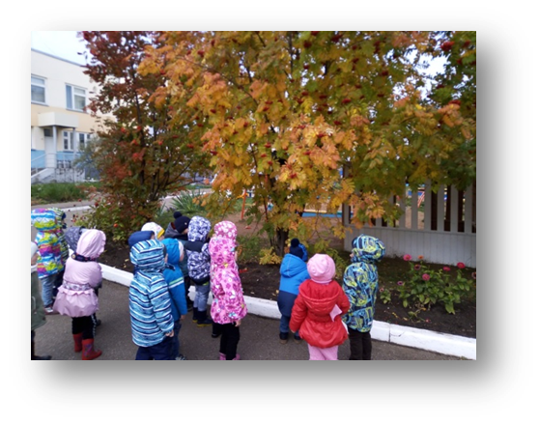
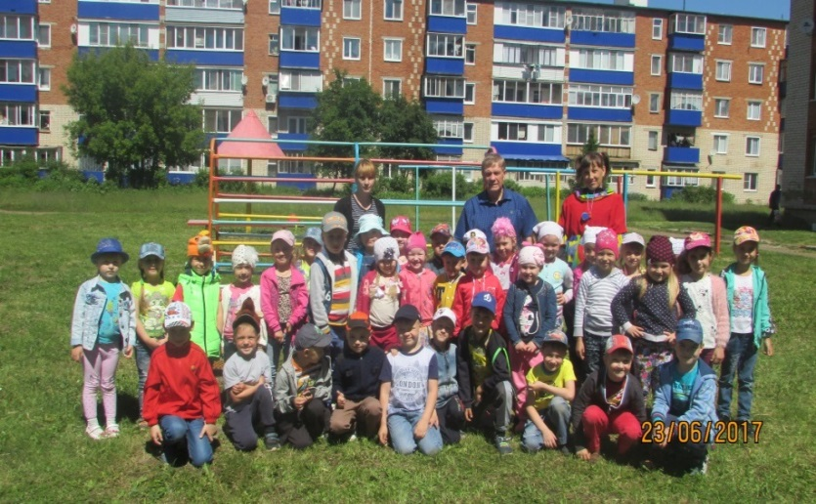
Ти
ПРОГУЛКА- ОЧЕНЬ ВАЖНЫЙ РЕЖИМНЫЙ МОМЕНТ ЖИЗНЕДЕЯТЕЛЬНОСТИ ДЕТЕЙ В ДОШКОЛЬНОМ
ОБРАЗОВАТЕЛЬНОМ УЧРЕЖДЕНИИ
Прогулка используется как форма воспитания начал экологической культуры дошкольника.
Дети имеют возможность наблюдать объекты живой и неживой природы.
ЦЕЛЕВАЯ ПРОГУЛКА В ОГОРОД
ЭКСКУРСИЯ НА
ДЕТСКУЮ ДВОРОВУЮ ПЛОЩАДКУ

Slide 11
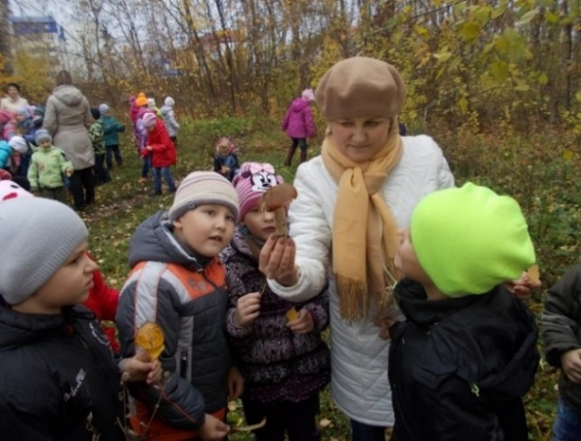
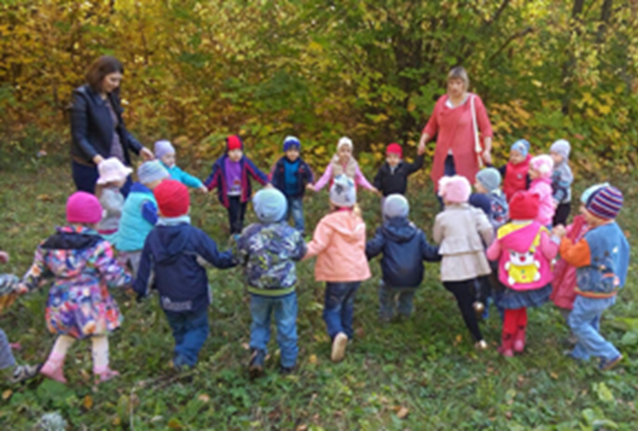
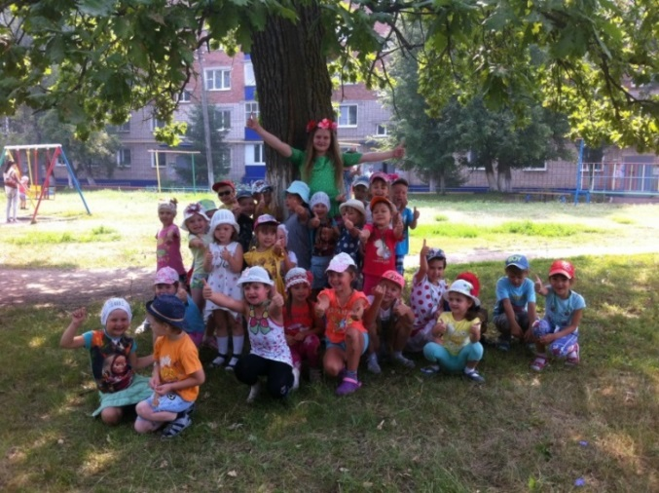
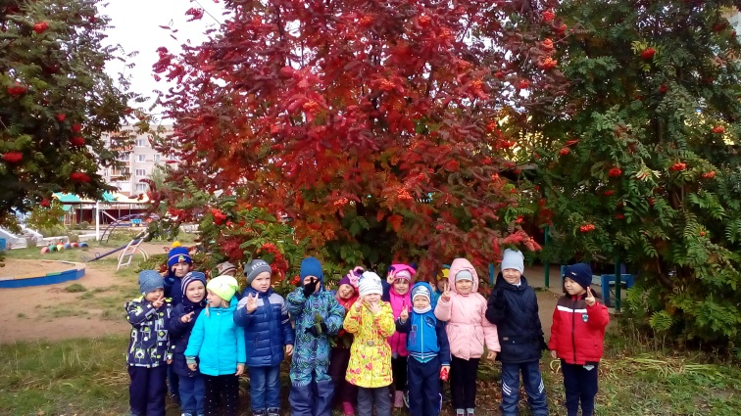
Ти
ЭКСКУРСИИ ПОМОГАЮТ РАСШИРЯТЬ ПРЕДСТАВЛЕНИЯ ВОСПИТАННИКОВ ОБ ЭКОЛОГИЧЕСКИХ СИСТЕМАХ
«Мир, окружающий ребенка - это, прежде всего мир природы,
с безграничным богатством явлений, с неисчерпаемой красотой.
Здесь, в природе, вечный источник детского разума»
В. Сухомлинский
ЭКСКУРСИЯ
«В ОСЕННИЙ ЛЕС»
ЭКСКУРСИЯ
«ЗДРАВСТВУЙ, ДУБ МОГУЧИЙ»

Slide 12
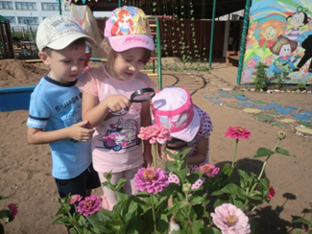
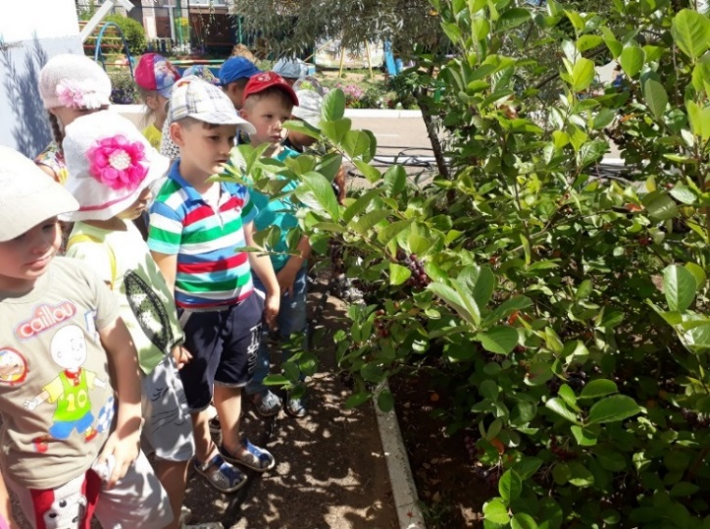
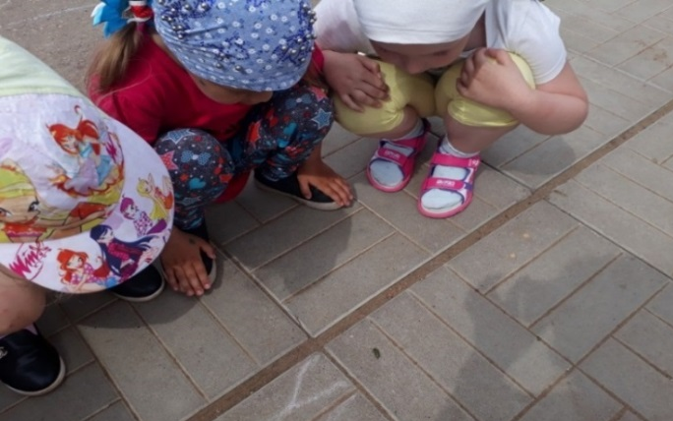
НАБЛЮДЕНИЯ В ЕСТЕСТВЕННЫХ УСЛОВИЯХ,
БЛАГОДАРЯ КОТОРЫМ ДЕТИ ВОСПРИНИМАЮТ ОКРУЖАЮЩИЙ МИР ВО ВСЕМ БОГАТСТВЕ, КРАСОЧНОСТИ, ДИНАМИКЕ, СПОСОБСТВУЮТ РАЗВИТИЮ ЧУВСТВА СОПРИЧАСТНОСТИ И ОБЩНОСТИ С ПРИРОДОЙ
НАБЛЮДАЕМ, НАБЛЮДАЕМ – НИЧЕГО НЕ ПРОПУСКАЕМ
Дети вышли погулять, За природой наблюдать Посчитать на ветках птичек Раз, два, три, четыре, пять…. На цветочки посмотреть, В них букашек разглядеть…

Slide 13
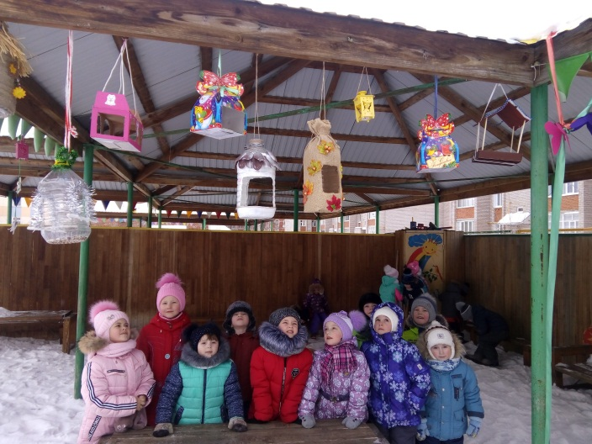
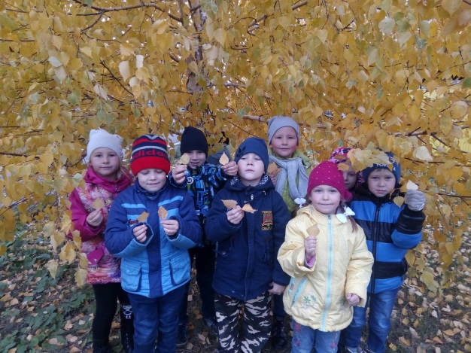
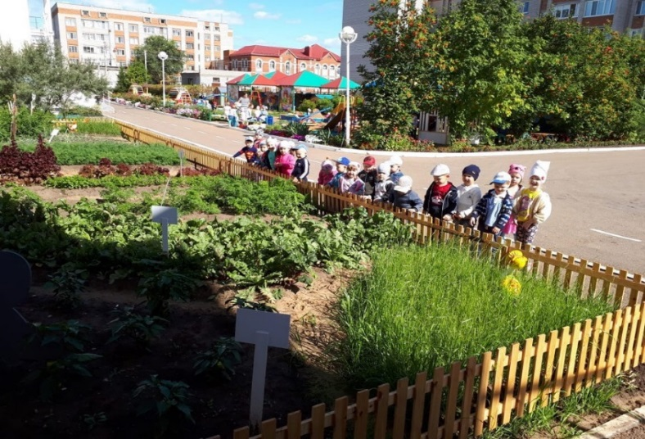
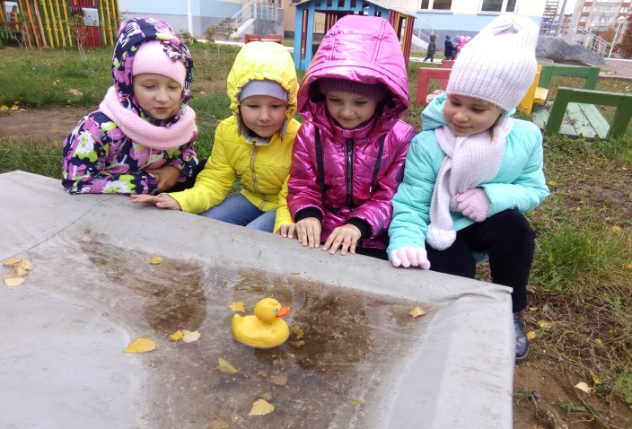
Ти
ПУТЕШЕСТВОВАТЬ, НАБЛЮДАТЬ ПРИРОДУ,
УЛАВЛИВАТЬ ЕЕ ТАЙНЫ И ВОСТОРГАТЬСЯ
ЭТИМ СЧАСТЬЕМ – ЗНАЧИТ ЖИТЬ Ф.Геблер
НАБЛЮДЕНИЕ
«ЧУДО КОРМУШКИ ДЛЯ ПТИЦ»
ЦЕЛЕВАЯ ПРОГУЛКА
«ОСЕННИЕ ЛИСТЬЯ»
НАБЛЮДЕНИЕ
«ЧУДО ОГОРОД»
НАБЛЮДЕНИЕ
«СВОЙСТВА ВОДЫ»

Slide 14
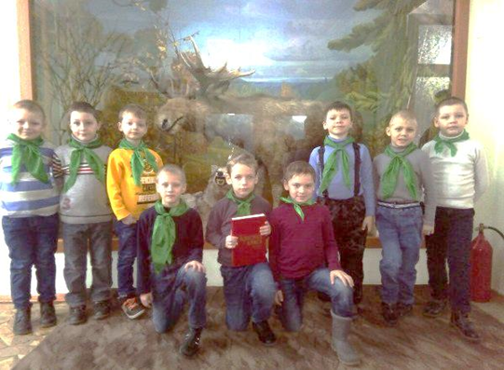
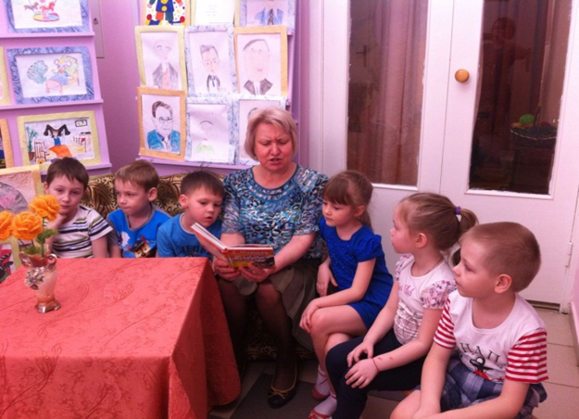
Ти
ОДНОЙ ИЗ ЭФФЕКТИВНЫХ ФОРМ РАБОТЫ ПО ВОСПИТАНИЮ
У ДЕТЕЙ ОСНОВ ПРИРОДОЛЮБИЯ, МЫ СЧИТАЕМ – ЭКОЛОГИЧЕСКИЙ БУККРОССИНГ
Главный принцип процесса БУККРОССИНГ:
ПРОЧИТАЛ САМ – ПЕРЕДАЙ ДРУГОМУ!
Так, в нашем саду, в течение учебного года, организован
«ЭКО-КНИГОВОРОТ», в процессе которого родители, прочитав книги о природолюбии детям, оставляли их в зоне отдыха детского сада,
для других ребят.
Педагоги нашего детского сада призывают меняться книгами, которые пылятся в домашней библиотеке, и которые произвели неизгладимое впечатление.
И конечно же, самыми интересными книгами, рассказывающими о любви к природе

Slide 15
Ти
ЭКО - БУККРОССИНГ ШАГАЕТ ПО ПЛАНЕТЕ
УЧАСТВУЮТ И ВЗРОСЛЫЕ И ДЕТИ!
В эко-книговороте использовано
56 изданий о природолюбии

Slide 16
Ти
ЖИЗНЬ В ДЕТСКОМ САДУ – ИНТЕРЕСНАЯ КНИГА, В КОТОРОЙ ЭКОЛОГИЧЕСКИЕ ПРАЗДНИКИ
И РАЗВЛЕЧЕНИЯ -ЛУЧШИЕ СТРАНИЦЫ, ФОРМИРУЮЩИЕ ПЕРВИЧНЫЕПРЕДСТАВЛЕНИЯ
О ПРИРОДНОМ МНОГООБРАЗИИ ПЛАНЕТЫ ЗЕМЛЯ
Многочисленные праздники, развлечения экологического содержания, такие как «Не обижайте муравья», «Международный день птиц», «Праздник цветов», «Пришла весна», «Праздник арбуза»,
«Праздник солнца» и др. способствуют формированию у детей представлений о том, что жизнь человека
во многом зависит от окружающей среды

Slide 17
Ти
Провести целевые прогулки, экскурсии, наблюдения, походы
ПРАЗДНИКИ И РАЗВЛЕЧЕНИЯ – ЭТО РАДОСТЬ, ВЕСЕЛЬЕ,
ТОРЖЕСТВО ДЛЯ ДЕТЕЙ И ВЗРОСЛЫХ,
А ЭКОЛОГИЧЕСКИЙ ПРАЗДНИК ПРОБУЖДАЕТ В ДУШЕ РЕБЕНКА
ЧУВСТВО ЛЮБВИ К ПРИРОДЕ, ЖЕЛАНИЕ ЗАЩИЩАТЬ И ОБЕРЕГАТЬ ЕЕ
РАЗВЛЕЧЕНИЕ- «ДЕНЬ ПТИЦ»
РАЗВЛЕЧЕНИЕ- «ОСЕННИЕ ЧУДЕСА»

Slide 18
Ти
С ПОМОЩЬЮ СЦЕНИЧЕСКИХ ОБРАЗОВ ДЕТИ
РАССКАЗЫВАЮТ О ПРАВИЛАХ ПОВЕДЕНИЯ
В ПРИРОДЕ, ЧТО ОЧЕНЬ ВАЖНО ДЛЯ ПОВЫШЕНИЯ УРОВНЯ ЭКОЛОГИЧЕСКОЙ КУЛЬТУРЫ
ПРАЗДНИК «АРБУЗНИК»
ПРАЗДНИК «ОСЕНИЕ ЗАБАВЫ»
ПРАЗДНИК «ЧУДО-РОМАШКА»
РАЗВЛЕЧЕНИЕ«В ГОСТЯХ У ПУГАЛО»

Slide 19
Ти
Провести целевые прогулки, экскурсии, наблюдения, походы
ПРАЗДНИК «КРИСТАЛЬНАЯ КАПЕЛЬКА»
ЕЩЕ РАЗ НАПОМНИЛ ДЕТЯМ И ВЗРОСЛЫМ О ТОМ,
ЧТО НЕОБХОДИМО БЕРЕЧЬ ГЛАВНОЕ БОГАТСТВО - ВОДУ

Slide 20
Ти
СОЛНЦЕ – ЭТО СВЕТ И ТЕПЛО, НЕОБХОДИМЫЕ ДЛЯ ВСЕГО ЖИВОГО НА НАШЕЙ ПЛАНЕТЕ, ЭТО ИСТОЧНИК ХОРОШЕГО НАСТРОЕНИЯ.
«ДЕНЬ СОЛНЦА»,
ПРАЗДНИК ПОД ТАКИМ НАЗВАНИЕМ ПРОШЕЛ В ДЕТСКОМ САДУ

Slide 21
Ти
О ЛЮБВИ К ЖИВОТНЫМ, ЗАБОТЛИВОМ К НИМ ОТНОШЕНИИ
РАССКАЗАЛИ РЕБЯТА НА ПРАЗДНИКЕ
«ЗВЕРИ ВЕСНУ ВСТРЕЧАЮТ – НЕ МУСОРИТЬ ПРИЗЫВАЮТ!»

Slide 22
Ти
ЯРКИМИ КРАСКАМИ ВСТРЕЧАЮТ ВЕСНУ НАШИ ВОСПИТАННИКИ.
ТАНЕЦ «ПРОБУЖДЕНИЕ ПРИРОДЫ» БЫЛ ПРЕДСТАВЛЕН НА ОТКРЫТОМ ФЕСИВАЛЕ ЭСТРАДНОГО ИСКУССТВА «СОЗВЕЗДИЕ-ЙОЛДЫЗЛЫК-2019»
ГОТОВЯСЬ К ТАНЦЕВАЛЬНОЙ ПОСТАНОВКЕ ДЕТИ УЗНАЛИ
МНОГО ИНТЕРЕСНОГО О ЖИЗНИ НАСЕКОМЫХ И ЦВЕТОВ

Slide 23
Ти
УЧАСТИЕ В ТЕАТРАЛЬНОЙ ПОСТАНОВКЕ «ЛИСА-ПЛЯСУНЬЯ»
ДАЛО ВОЗМОЖНОСТЬ ДЕТЯМ УЗНАТЬ
МНОГО ИНТЕРЕСНЫХ ФАКТОВ ИЗ ЖИЗНИ ЖИВОТНЫХ

Slide 24
Ти
ТЕАТРАЛИЗОВАННОЕ ПРЕДСТАВЛЕНИЕ СПОСОБСТВОВАЛО ФОРМИРОВАНИЮ У ДЕТЕЙ ЧУВСТВА СОПРИЧАСТНОСТИ КО ВСЕМУ ЖИВОМУ НА ПЛАНЕТЕ

Slide 25
Ти
МЕЖДУНАРОДНЫЙ ДЕНЬ - ЗЕМЛИ СТАВИТ ПЕРЕД МИРОВЫМ СООБЩЕСТВОМ ОДНУ - ЕДИНСТВЕННУЮ ЦЕЛЬ: ЗАБОТИТЬСЯ О СВОЁМ ГЛОБАЛЬНОМ ДОМЕ И ЕЁ ПЕРВОНАЧАЛЬНЫХ - ПРЕДСТАВИТЕЛЕЙ ФЛОРЫ И ФАУНЫ. В РАМКАХ ПРОВЕДЕНИЯ ДНЯ ЗЕМЛИ В ДЕТСКОМ САДУ ОРГАНИЗОВАН ПРАЗДНИК
«СПАСЁМ ПЛАНЕТУ»
На мероприятие были приглашены специалисты Волжско-камского территориального управления Министерства экологии и природных ресурсов Республики Татарстан, представители из других детских садов.
Дети представили зрителям театрализованное экологическое представление

Slide 26
Ти
В НАШЕМ ДОО УЖЕ СТАЛ ТРАДИЦИОННЫМ ОДИН ИЗ МЕЖДУНАРОДНЫХ ПРАЗДНИКОВ, ОТМЕЧАЕМЫХ
22 АПРЕЛЯ, ЧЕСТВУЮЩИЙ ЧИСТУЮ ВОДУ, ВОЗДУХ, ЗЕМЛЮ -ЭТО МЕЖДУНАРОДНЫЙ ДЕНЬ ЗЕМЛИ
День, напоминающий всем жителям планеты об экологических катастрофах, день, когда каждый должен задуматься над тем, что лично он «здесь.
и сейчас» может сделать для решения насущных природоохранных проблем

Slide 27
Ти
Провести целевые прогулки, экскурсии, наблюдения, походы
ЭКОЛОГИЧЕСКАЯ КВЕСТ-ИГРА
«ЗНАТОКИ РОДНОЙ ПРИРОДЫ» -
ХОРОШАЯ ШКОЛА ДЛЯ ФОРМИРОВАНИЯ ЭЛЕМЕНТОВ ЭКОЛОГИЧЕСКОГО СОЗНАНИЯ

Slide 28
Ти
ЭКОЛОГИЧЕСКИЙ ТЕАТР – ЭТО СОЕДИНЕНИЕ ДВУХ РАЗНЫХ НАПРАВЛЕНИЙ: ЭКОЛОГИЧЕСКИХ ПРОБЛЕМ
И ТЕАТРАЛИЗОВАННОГО ДЕЙСТВИЯ.
НАШИ ВОСПИТАННИКИ, ПОСЕЩАЮЩИЕ ТЕАТРАЛИЗОВАННУЮ СТУДИЮ
«В ГОСТЯХ У ПРИРОДЫ»,
АКТИВНО ВОВЛЕКАЮТСЯ В ПРИРОДООХРАННУЮ ДЕЯТЕЛЬНОСТЬ

Slide 29
ПОБЕДИТЕЛИ И ПРИЗЕРЫ РЕСПУБЛИКАНСКОГО
КОНКУРСА «ОДАРЕННЫЙ РЕБЕНОК»
В НОМИНАЦИИ «ОКРУЖАЮЩИЙ МИР»
В вышеуказанных экологических конкурсах приняло участие
198 воспитанников,
149 родителей,
33 педагога

Slide 30
ПОБЕДИТЕЛИ И ПРИЗЕРЫ РЕСПУБЛИКАНСКОЙ ОЛИМПИАДЫ ДЛЯ ДОШКОЛЬНИКОВ
«ЮНЫЙ ЭРУДИТ»

Slide 31
ПОБЕДИТЕЛИ И ПРИЗЕРЫ РЕСПУБЛИКАНСКОГО ЭКОЛОГИЧЕСКОГО КОНКУРСА ДЛЯ ДОШКОЛЬНИКОВ
«СВЕТЛЯЧОК», 2021 год

Slide 32
ПОБЕДИТЕЛИ И ПРИЗЕРЫ РЕСПУБЛИКАНСКОГО ЭКОЛОГИЧЕСКОГО КОНКУРСА ДЛЯ ДОШКОЛЬНИКОВ
«СВЕТЛЯЧОК», 2021 год

Slide 33
ПОБЕДИТЕЛИ И ПРИЗЕРЫ
РЕСПУБЛИКАНСКОГО ЗАОЧНОГО ЭКОЛОГИЧЕСКОГО КОНКУРСА
«СВЕТЛЯЧОК»

Slide 34
В НАШЕМ ДЕТСКОМ САДУ РАБОТАЕТ «ЛАБОРАТОРИЯ»
ПЕДАГОГИ ВМЕСТЕ С ВОСПИТАННИКАМИ ПРОВОДЯТ ИССЛЕДОВАНИЯ.
«БУМАГА СВОИМИ РУКАМИ» - ЭКОЛОГИЧЕСКИ ЧИСТЫЙ ПРОДУКТ
:

Slide 35
В ХОДЕ ДАННОЙ ИССЛЕДОВАТЕЛЬСКОЙ РАБОТЫ ДОШКОЛЬНИКИ НЕ ТОЛЬКО ПОЗНАКОМИЛИСЬ С ПРОЦЕССОМ ПОЛУЧЕНИЯ БУМАГИ ИЗ МАКУЛАТУРЫ,
НО И САМОСТОЯТЕЛЬНО ИЗГОТОВИЛИ БУМАГУ ИЗ ВТОРИЧНОГО СЫРЬЯ.
ИЗ ПОЛУЧЕННОЙ БУМАГИ ДЕТЬМИ БЫЛИ СДЕЛАНЫ ПОДЕЛКИ.
ТАКИМ ОБРАЗОМ, БЫЛО НАГЛЯДНО ПРОДЕМОНСТРИРОВАНО ПРАКТИЧЕСКОЕ ПРИМЕНЕНИЕ
ПЕРЕРАБОТАННОЙ БУМАГИ
:

Slide 36
БОЛЬШОЕ ЗНАЧЕНИЕ НАШ КОЛЛЕКТИВ УДЕЛЯЕТ РАЗВИТИЮ
И СОВЕРШЕНСТВОВАНИЮ ПРЕДМЕТНО-РАЗВИВАЮЩЕЙ СРЕДЫ
НА УЧАСТКЕ, КАК СИСТЕМЕ УСЛОВИЙ, ОБЕСПЕЧИВАЮЩЕЙ
ВСЮ ПОЛНОТУ РАЗВИТИЯ ДЕТСКОЙ ДЕЯТЕЛЬНОСТИ

Slide 37
ОГОРОД В ДЕТСКОМ САДУ И ПОСИЛЬНЫЙ ТРУД ДЕТЕЙ
НА ЕГО ТЕРРИТОРИИ ОКАЗЫВАЮТ ВЛИЯНИЕ НА ФОРМИРОВАНИЕ ЭЛЕМЕНТАРНЫХ ЭКОЛОГИЧЕСКИХ ПРЕДСТАВЛЕНИЙ У ДОШКОЛЬНИКОВ

Slide 38
ОГОРОД СПОСОБЕН РАСШИРИТЬ ПРЕДСТАВЛЕНИЯ ДЕТЕЙ О РАСТЕНИЯХ,
КАК ЖИВЫХ ОРГАНИЗМАХ, ОБ УСЛОВИЯХ НЕОБХОДИМЫХ ДЛЯ РОСТА И РАЗВИТИЯ

Slide 39
В ПРОЦЕССЕ ОРГАНИЗОВАННОЙ ОБРАЗОВАТЕЛЬНОЙ ДЕЯТЕЛЬНОСТИ СОЗНАНИЕ РЕБЕНКА ОБОГАЩАЕТСЯ ЗАПАСОМ КОНКРЕТНЫХ ПРЕДСТАВЛЕНИЙ О ПРИРОДЕ,
ОБ ОТВЕТСТВЕННОСТИ ЧЕЛОВЕКА ЗА ЕЕ СОСТОЯНИЕ

Slide 40
ЗАНЯТИЯ – ПУТЕШЕСТВИЯ, ЗАНЯТИЯ-СКАЗКИ
УЧАТ ПОЗНАВАТЬ ОКРУЖАЮЩИЙ МИР, ДУМАТЬ О ПОСЛЕДСТВИЯХ СВОИХ ПОСТУПКАХ
К ОКРУЖАЮЩЕМУ МИРУ , ОБ ОТВЕТСТВЕННОСТИ
ЗА СОХРАНЕНИЕ ЕЕ БОГАТСТВА И КРАСОТЫ

Slide 41
РАЗНООБРАЗИЕ ТЕМАТИКИ ЗАНЯТИЙ ПОЗВОЛЯЕТ ВОСПИТАННИКАМ
ГЛУБЖЕ ПОЗНАВАТЬ СЕЗОННЫЕ ИЗМЕНЕНИЯ И ОСОБЕННОСТИ ЖИЗНИ ЖИВЫХ СУЩЕСТВ
ООД «Веселые осьминожки»
ООД «Зимние деревья»
«А у нас сегодня гость!»
ООД «Лесные животные»

Slide 42
ИМЕННО НА ЭТАПЕ ДОШКОЛЬНОГО ДЕТСТВА РЕБЕНОК ПОЛУЧАЕТ ЭМОЦИОНАЛЬНЫЕ ВПЕЧАТЛЕНИЯ О ПРИРОДЕ, НАКАПЛИВАЕТ ПРЕДСТАВЛЕНИЯ О РАЗНЫХ ФОРМАХ ЖИЗНИ, У НЕГО ФОРМИРУЮТСЯ ПЕРВООСНОВЫ МЫШЛЕНИЯ, СОЗНАНИЯ, ЗАКЛАДЫВАЮТСЯ НАЧАЛЬНЫЕ ЭЛЕМЕНТЫ ЭКОЛОГИЧЕСКОЙ КУЛЬТУРЫ
ООД «Такие разные птицы»
Рисование «Зимний пейзаж»
«Признаки весны»

Slide 43
«ПРАВИЛА ПОВЕДЕНИЯ В ЛЕСУ», «О ЧЕМ РАССКАЖЕТ ГЛОБУС»,
«ОВОЩИ И ФРУКТЫ», «ЖИВОТНЫЕ НАШЕГО КРАЯ», «ДЕРЕВЬЯ В ЛЕСУ»,
«ПТИЦЫ – НАШИ ДРУЗЬЯ» - ТАКОВА ТЕМАТИКА ЗАНЯТИЙ С ДЕТЬМИ

Slide 44
РЕБЕНОК, ПО ПРИРОДЕ СВОЕЙ –ИССЛЕДОВАТЕЛЬ.
ОТКРЫТЬ, ИЗУЧИТЬ, ИССЛЕДОВАТЬ –ЭТО ПЕРВЫЕ ШАГИ В НЕИЗВЕДАННОЕ,
БЛАГОДАРЯ ТАКОЙ ДЕЯТЕЛЬНОСТИ ДЕТИ УЧАТСЯ ДУМАТЬ,
ГОВОРИТЬ, ПРОБОВАТЬ, ИСКАТЬ, ЭКСПЕРИМЕНТИРОВАТЬ
«Красота природных камней»
«Мел своими руками»

Slide 45
У ЧЕЛОВЕЧЕСТВА НЕ МОЖЕТ БЫТЬ БУДУЩЕГО БЕЗ ЖИВОЙ ПРИРОДЫ, А ЗНАЧИТ БЕЗ ПРОДУМАННОЙ И ОРГАНИЗОВАННОЙ СИСТЕМЫ ЕЕ СОХРАНЕНИЯ. ИССЛЕДОВАТЕЛЬСКАЯ ДЕЯТЕЛЬНОСТЬ
«СОХРАНИМ ПЛАНЕТУ»

Slide 46
ИССЛЕДОВАТЕЛЬСКАЯ ДЕЯТЕЛЬНОСТЬ – ЭТО ОСОБЫЙ ВИД ИНТЕЛЛЕКТУАЛЬНО-ТВОРЧЕСКОЙ ДЕЯТЕЛЬНОСТИ НА ОСНОВЕ ПОИСКОВОЙ АКТИВНОСТИ. В КАЧЕСТВЕ ПРЕДМЕТА ИССЛЕДОВАНИЯ ВЫСТУПАЮТ -ЖИВЫЕ И НЕЖИВЫЕ ОБЪЕКТЫ ПРИРОДЫ
Чудеса мыльных пузырей
Юные исследователи
Знакомимся со свойствами песка

Slide 47
АКТИВНОСТЬ РЕБЕНКА, НАПРАВЛЕННАЯ НА ПОСТИЖЕНИЕ УСТРОЙСТВА ВЕЩЕЙ, СВЯЗЕЙ МЕЖДУ ЯВЛЕНИЯМИ ОКРУЖАЮЩЕГО МИРА – ТРЕБОВАНИЕ ВРЕМЕНИ
«ЧУДО-вода»
«Что там видно в микроскоп?»
«Песочные чудеса»
«Цветные льдинки»

Slide 48
В ДЕТСКОМ САДУ ФУНКЦИОНИРУЕТ КРУЖОК «ХОЧУ ВСЕ ЗНАТЬ»,
ЦЕЛЬ РАБОТЫ КОТОРОГО СФОРМИРОВАТЬ СТРЕМЛЕНИЕ К ПОЗНАНИЮ
ОКРУЖАЮЩЕГО МИРА ПРИРОДЫ

Slide 49
«НА ВСЕ ВОПРОСЫ ЕСТЬ ОТВЕТЫ,
ОТ ПОЧЕМУЧЕК НЕТ СЕКРЕТОВ!» – ТАК СЧИТАЮТ ДЕТИ,
ПОСЕЩАЮЩИЕ КРУЖОК «АКАДЕМИЯ ПОЧЕМУЧЕК»
Кружки
природоведческого
характера
посещают-62
воспитанника

Slide 50
В ДЕТСКОМ САДУ БЫЛ РЕАЛИЗОВАН
ПРОЕКТ «ЭКО-ЕДА БЕЗ ВРЕДА»
С ЦЕЛЬЮ ФОРМИРОВАНИЯ ПОТРЕБНОСТИ
ПОДДЕРЖИВАТЬ ЭКОЛОГИЧЕСКОЕ ЗДОРОВЬЕ ЛИЧНОСТИ

Slide 51
В «ЛАБОРАТОРИИ ПРАВИЛЬНОГО ПИТАНИЯ» ДЕТИ САМОСТОЯТЕЛЬНО ИЗГОТАВЛИВАЛИ
СОКИ ИЗ ОВОЩЕЙ И ФРУКТОВ, ЯБЛОЧНЫЕ ЧИПСЫ, МАРМЕЛАД И ФРУКТОВОЕ КАНАПЕ,
УСВАИВАЯ ПРИ ЭТОМ ОСНОВЫ ЭКОЛОГИЧЕСКИ ЗДОРОВОГО ПИТАНИЯ

Slide 52
В «ЛАБОРАТОРИИ ПРАВИЛЬНОГО ПИТАНИЯ» РЕБЯТА НЕ ТОЛЬКО ГОТОВИЛИ ПОЛЕЗНУЮ ЕДУ, НО И СОЗДАВАЛИ СОБСТВЕННЫЕ РЕЦЕПТЫ, КОТОРЫЕ ПРЕДСТАВЛЕНЫ
В КНИГЕ «ПОЧЕМУЧКИНЫ РЕЦЕПТЫ «ЗДОРОВОЕ ПИТАНИЕ»
НА ДЕГУСТАЦИЮ БЛЮД БЫЛИ ПРИГЛАШЕНЫ РОДИТЕЛИ

Slide 53
МАДОУ «Детский сад №20» соисполнитель всероссийского инновационного проекта
«Механизмы лидирующих позиций РФ в области качества математического образования
Инновационная сеть «Учусь учиться»
Срок реализации проекта: с 15.08.2021 по 31.12.2023.
Проект направлен на отработку управленческих и методических механизмов, обеспечивающих рост качества общего среднего математического образования
Научный руководитель - Л.Г. Петерсон, доктор педагогических наук, профессор, автор дидактической системы деятельностного метода обучения, автор непрерывного курса математики для дошкольников, начальной и средней школы, Лауреат премии Президента РФ в области образования.
Наш детский сад
- разделяет цели и ценности образовательной системы «Учусь учиться»,
- использует в своей работе непрерывный курс математики «Учусь учиться» на уровне дошкольного образования;
- открыл на своей базе Ресурсный центр качества математического образования «Математические шаги к успеху» реализуемый совместно с МБОУ «Гимназией №3»

Slide 54
МАДОУ «Детский сад №20» соисполнитель всероссийского инновационного проекта
«Механизмы лидирующих позиций РФ в области качества математического образования
Инновационная сеть «Учусь учиться»

Slide 55
Реализация проекта
«Механизмы лидирующих позиций РФ в области качества математического образования
Инновационная сеть «Учусь учиться»
МАБДОУ «Детский сад №20»,
г. Чистополь, Республика Татарстан
Зиновьева Жанна Евгеньевна МАБДОУ «Детский сад №20»,
г. Чистополь, Республика Татарстан
Рясова Светлана Вчеславовна
МАДОУ «Детский сад №20», г. Чистополь
Поздеева Юлия Анатольевна
МАДОУ «Детский сад №20», г. Чистополь

Slide 56
Реализация проекта
«Механизмы лидирующих позиций РФ в области качества математического образования
Инновационная сеть «Учусь учиться»
Чугунова Татьяна Сегеевна
МАДОУ «Детский сад №20», г. Чистополь

